Slide 1


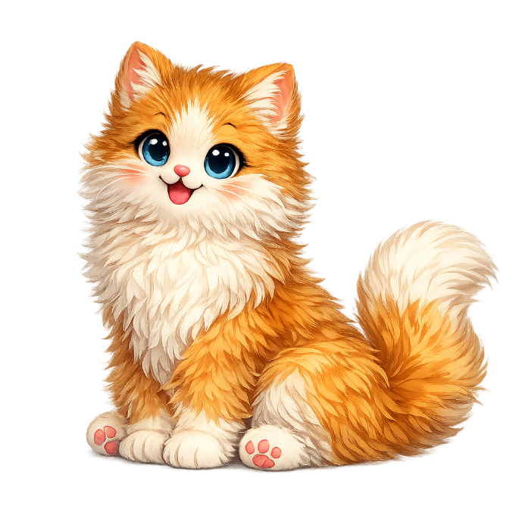
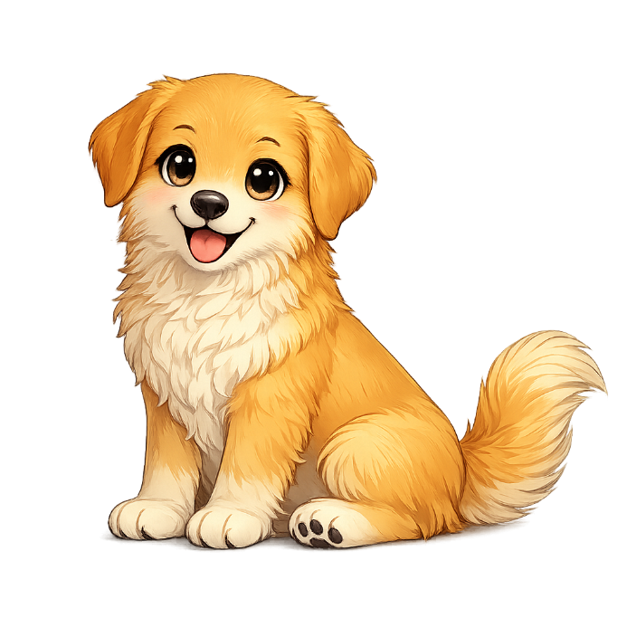
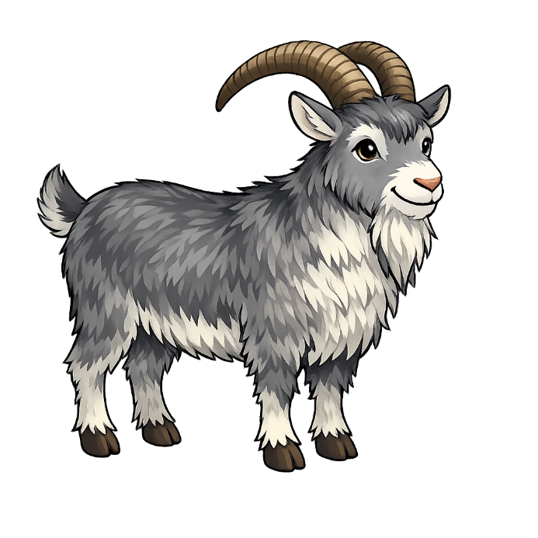
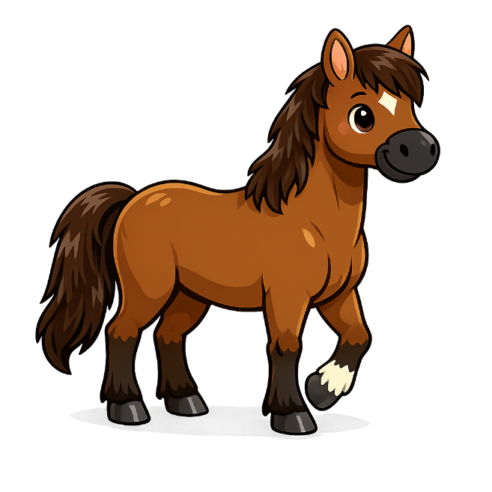
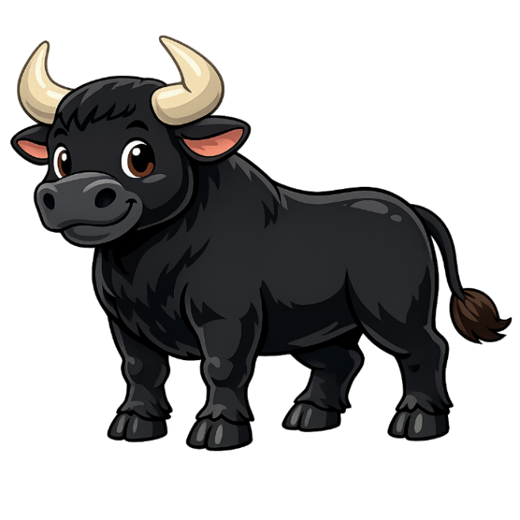
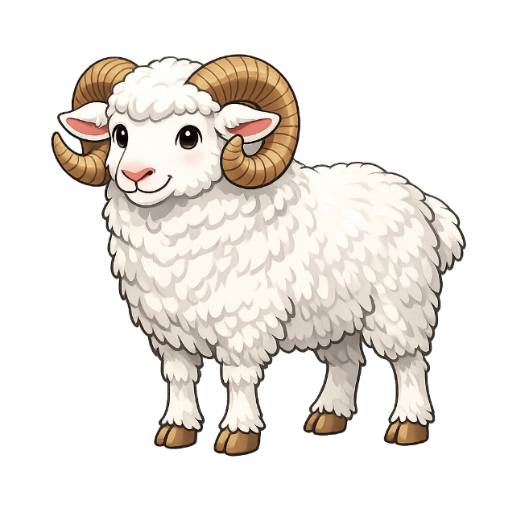

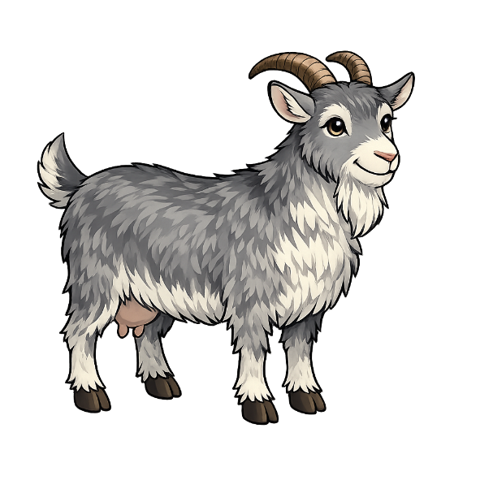
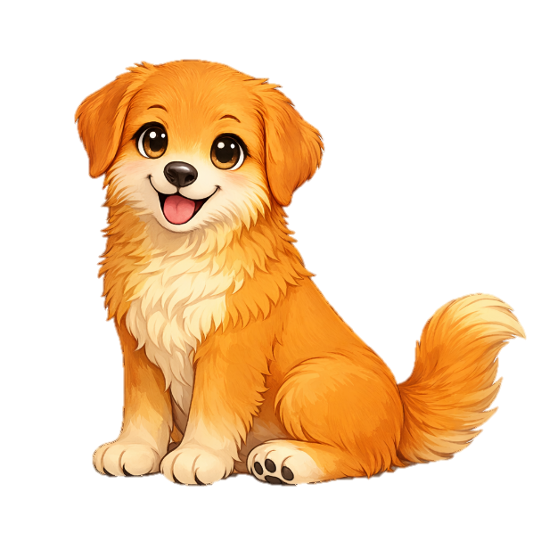
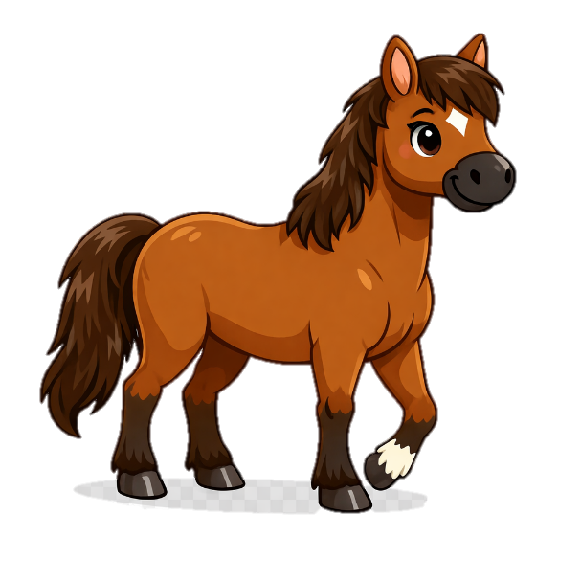
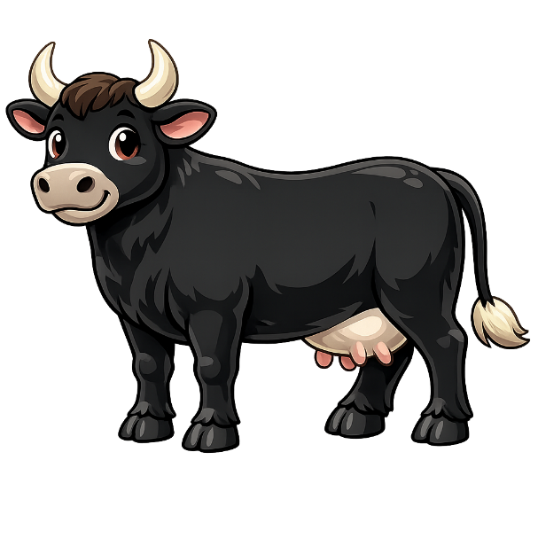
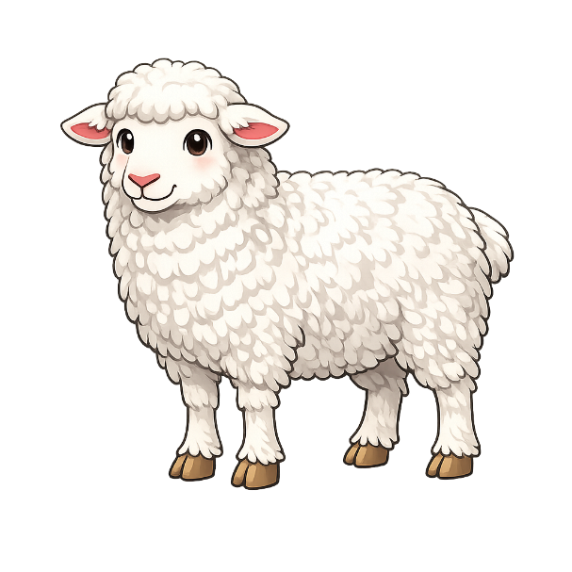
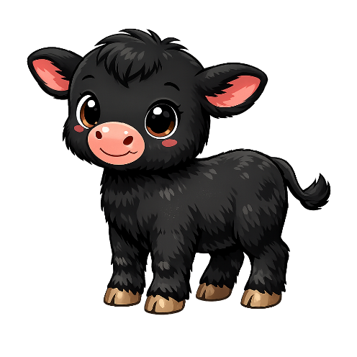
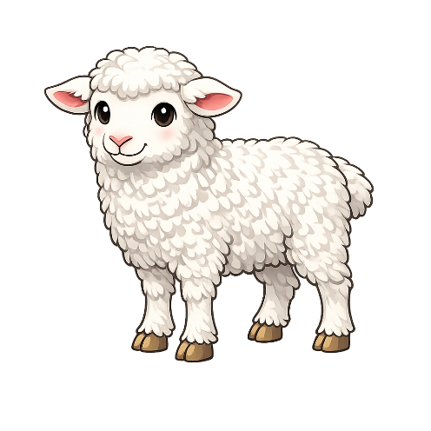

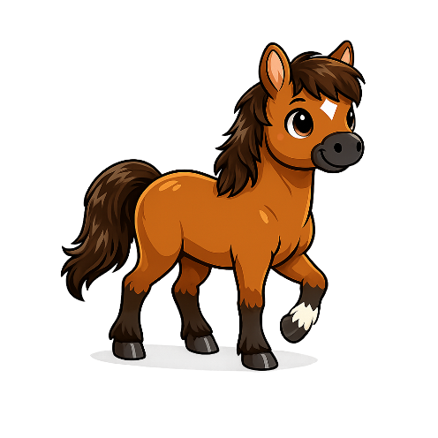
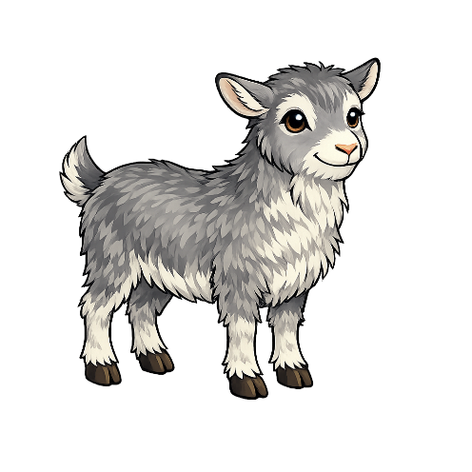
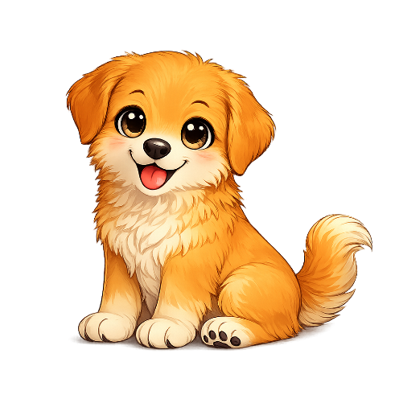
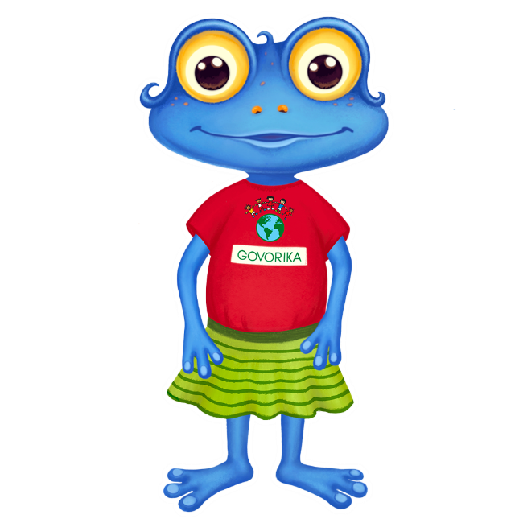

кот
кошка
конь
корова
бык
овца
баран
коза
козёл
собака
пёс
лошадь
котёнок
жеребёнок
телёнок
ягнёнок
козлёнок
щенок
пушист..ый/ая
рыж..ая/ый
пушист..ый/ая
коричнев..ая(ый)
коричнев..ая/ый
коричнев..ый/ая
чорн..ый/ая
бел..ый/ая
чорн..ый/ая
чорн..ая/ый
бел..ый/ая
сер..ый/ая
бел..ая/ый
сер..ый/ая
рыж..ий/ая
сер..ая/ый
рыж..ий/ая
пушист..ая/ый

